Slide 1

Урок ОБЖ во 3 классе
Учитель Тимофеева
Евгения Александровна
МБОУ «СОШ № 40»

Slide 2

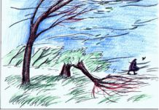
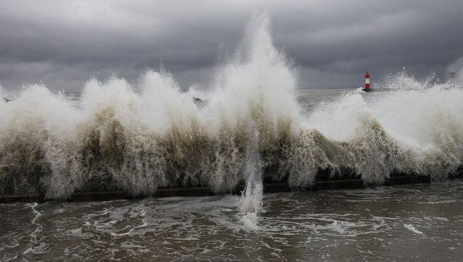
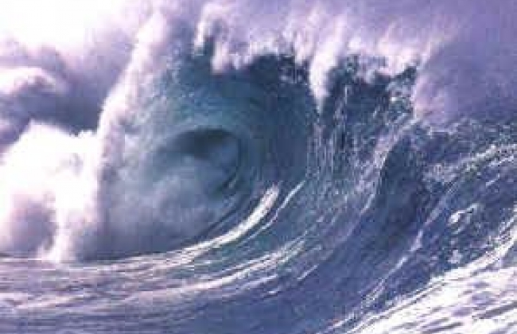
Отгадай загадку
Солнце
Ураган
Шторм
Цунами

Slide 3
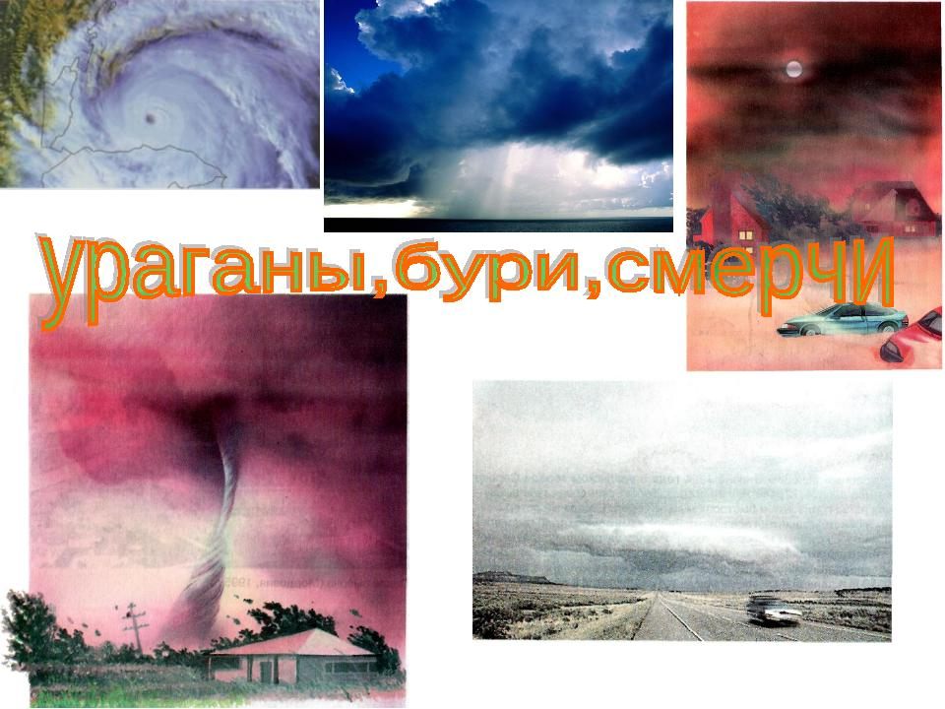
Явления природы

Slide 4
Расставь буквы в порядке возрастания чисел
Я З Е И М Н Л Е Р Е Т С Е
8 1 5 12 3 11 4 2 7 13 6 9 10

Slide 5
Землетрясение
Тема урока:

Slide 6
План урока
1. Что такое землетрясение?
2. Причины возникновения.
3. Как называется место, где происходит землетрясение?
4. Как оценить силу разрушения?
5.Правила поведения при ЧС.

Slide 7
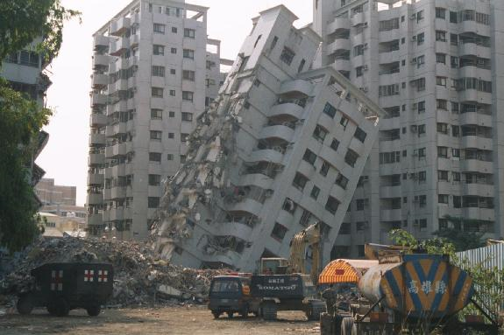
Посмотри внимательно

Slide 8
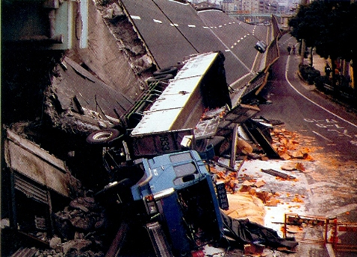

Slide 9
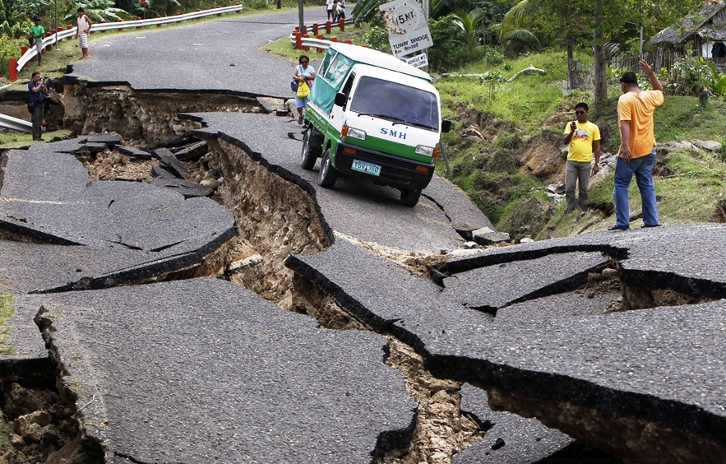

Slide 10
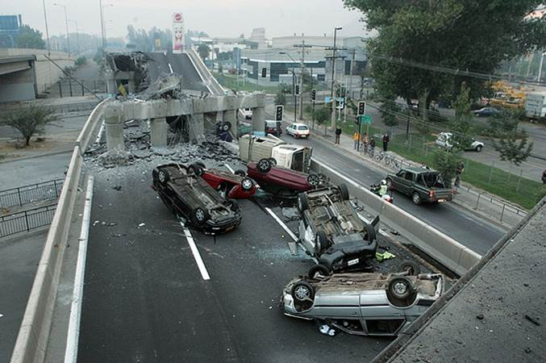

Slide 11
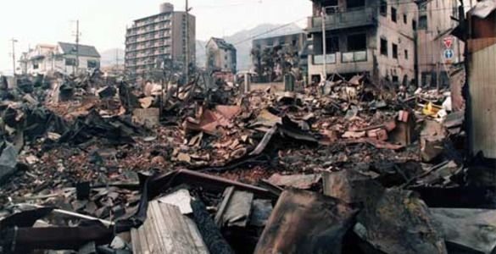

Slide 12
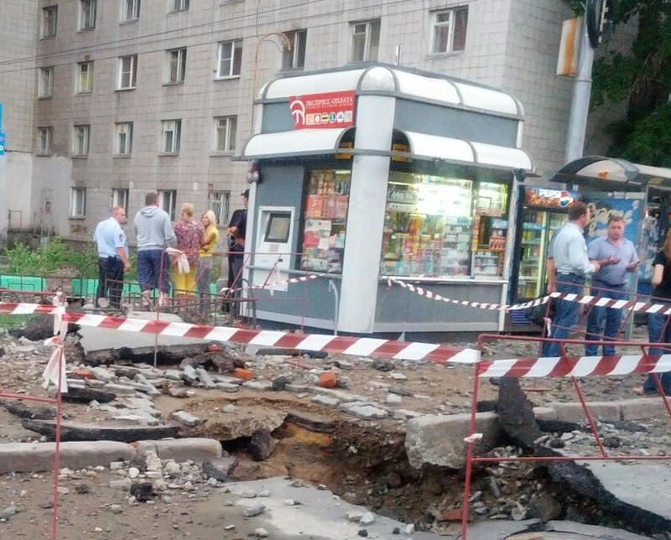

Slide 13
Что такое землетрясение?
Землетрясение – это подземные толчки и колебания земной поверхности, которые возникают в результате внезапных смещений и разрывов в земной коре.

Slide 14
Словарная работа
Сейсмос – по-греч. «землетрясение»
Сейсмология – наука о землетрясениях
Очаг – точка в глубине земной коры, являющаяся источником землетрясения
Эпицентр – территория на земной поверхности, которая располагается над очагом.

Slide 15
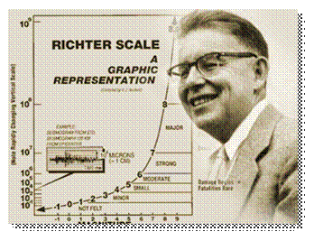
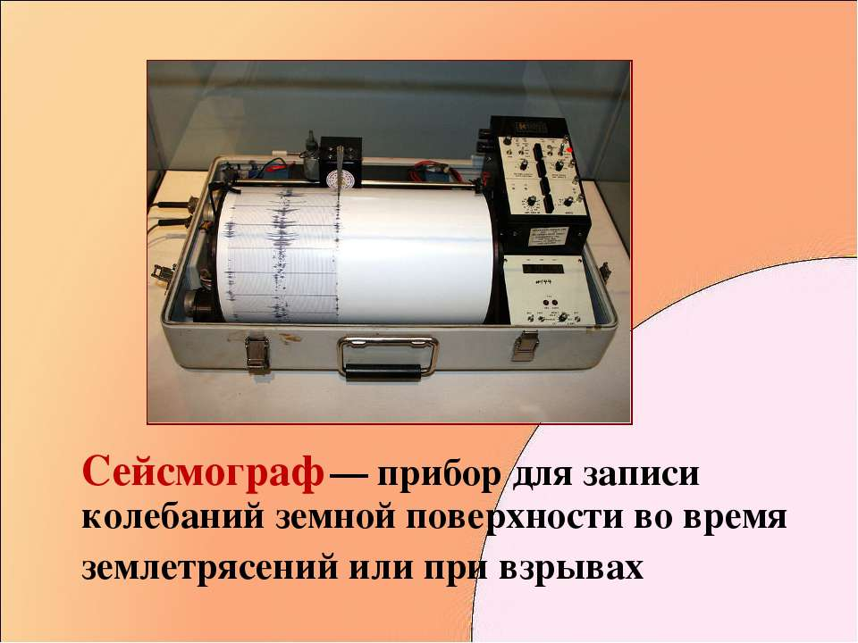
Как оценить силу землетрясения?

Slide 16
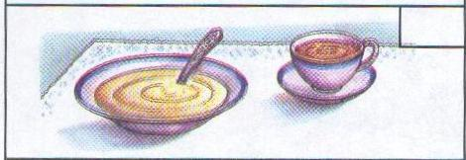
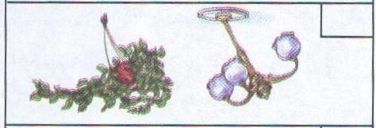
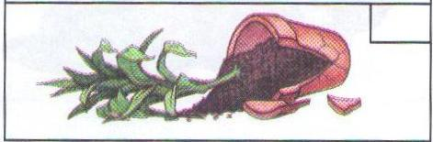
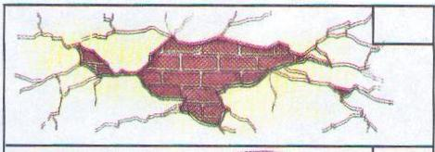
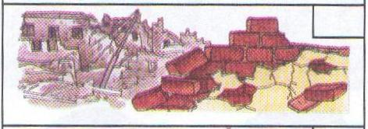
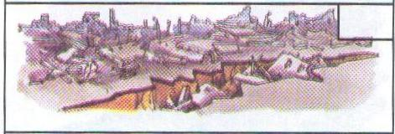
Шкала землетрясений по 12-балльной системе
Баллы | Явления
1-2 | Человек не чувствует.
3-4 | Небольшие движения люстр, звон посуды.
5-6 | Падают небольшие предметы.
7-8 | Отмечаются трещины на стенах домов.
9-10 | Разрушение построек.
11-12 | Разрушаются многие постройки.

Slide 17
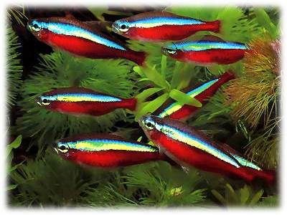
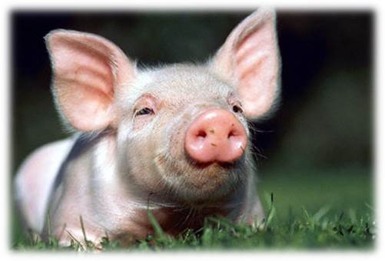
Можно ли предугадать землетрясение?

Slide 18
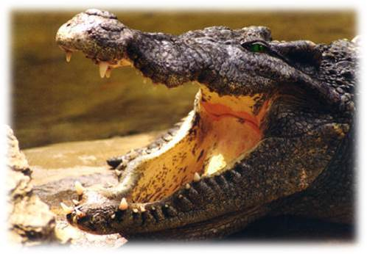
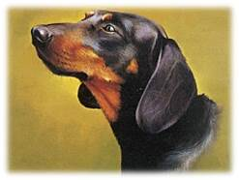

Slide 19
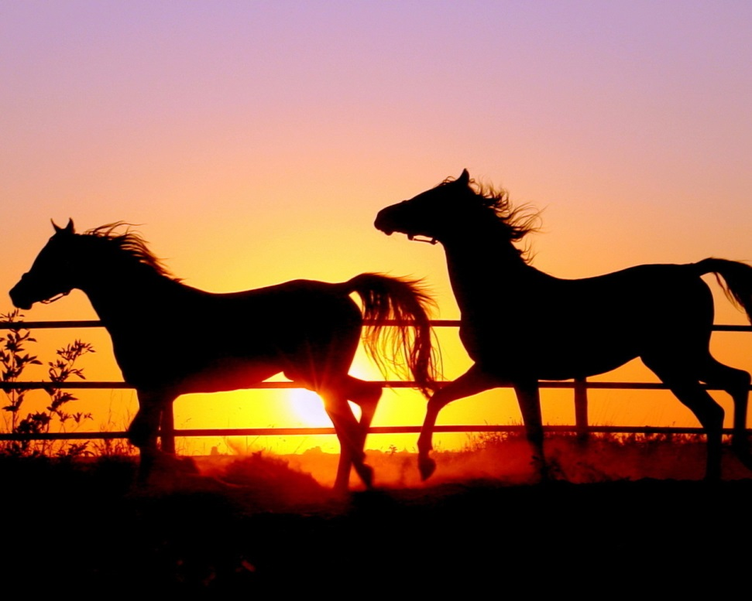
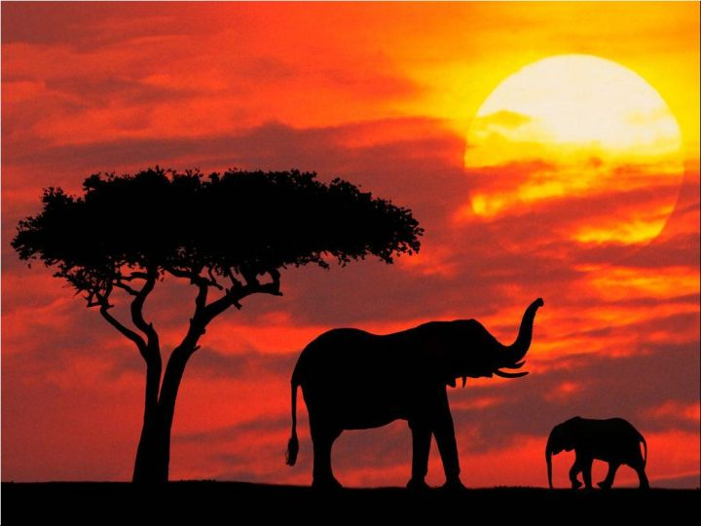

Slide 20
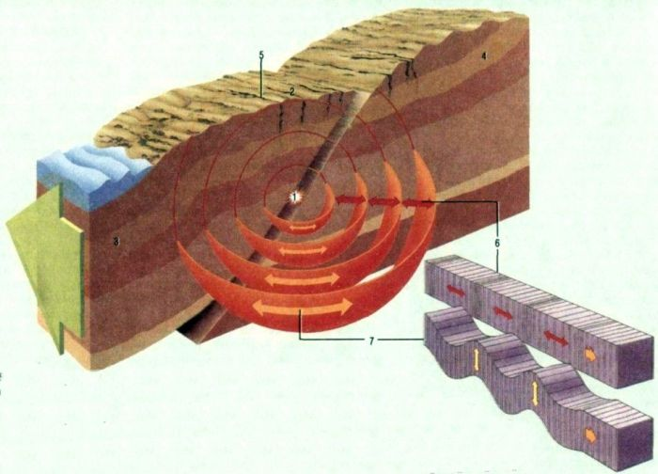
Причины возникновения землетрясения
Естественные глубинные тектонические процессы ( главная причина).

Slide 21
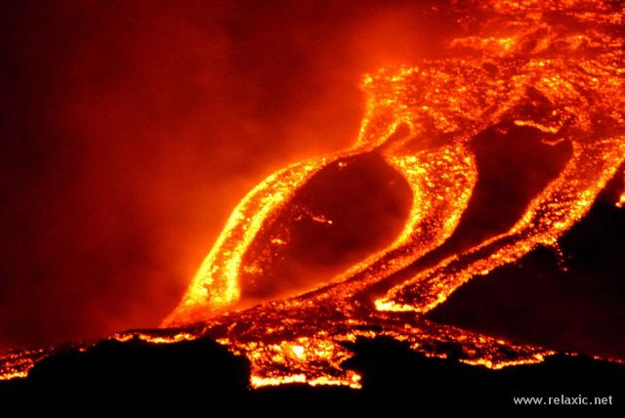
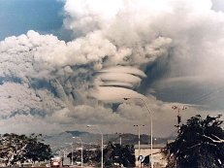
2. Извержение вулканов.

Slide 22
3. Обрушение подземных пустот и рудников.
4. Падение космических тел.
5. Ядерные взрывы большой мощности.

Slide 23
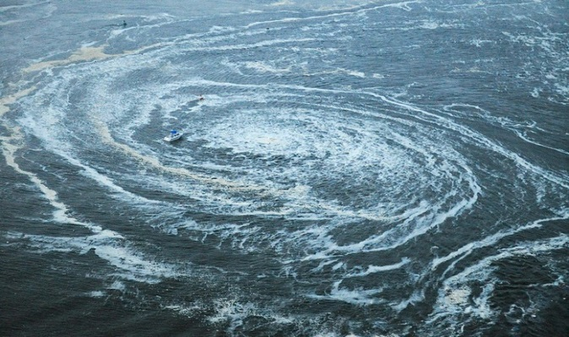
Последствия землетрясений для природы:
трещины, разломы в земной коре;
2) обрушение гор;
3) цунами в приморских районах;
4) заполнение водой образовавшихся пустот;

Slide 24
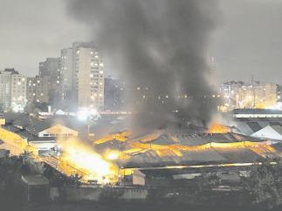
для человека:
гибель или травмирование в результате обрушения зданий;
потеря жилья;
психологические проблемы;

Slide 25
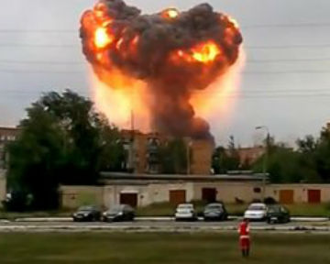
для населённого пункта:
1) пожары;
2) взрывы;
3) эпидемии из-за нарушения водоснабжения и канализации;
4) нарушение коммуникационных связей;

Slide 26
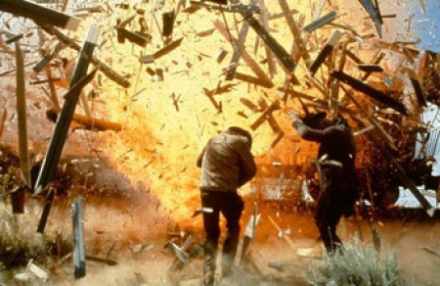
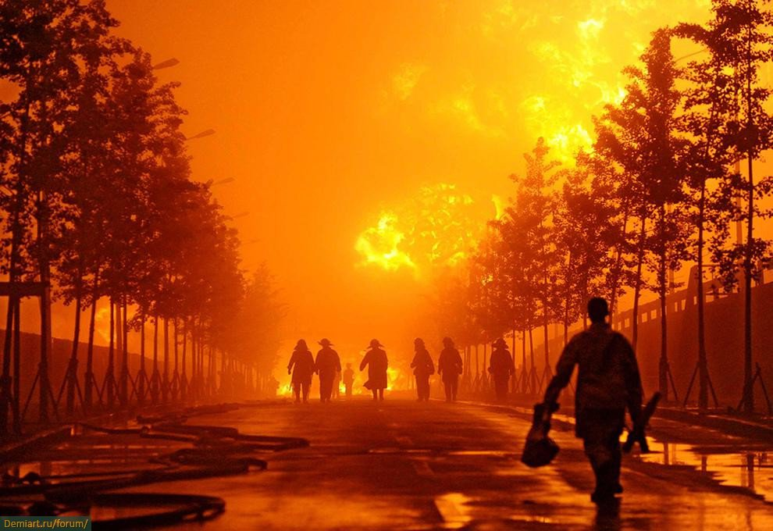
Последствия землетрясений
Взрывы
Пожары

Slide 27
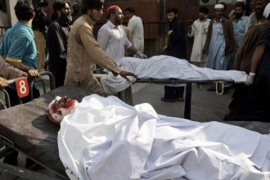
последствия землетрясений
Гибель и травмы
Эпидемии

Slide 28
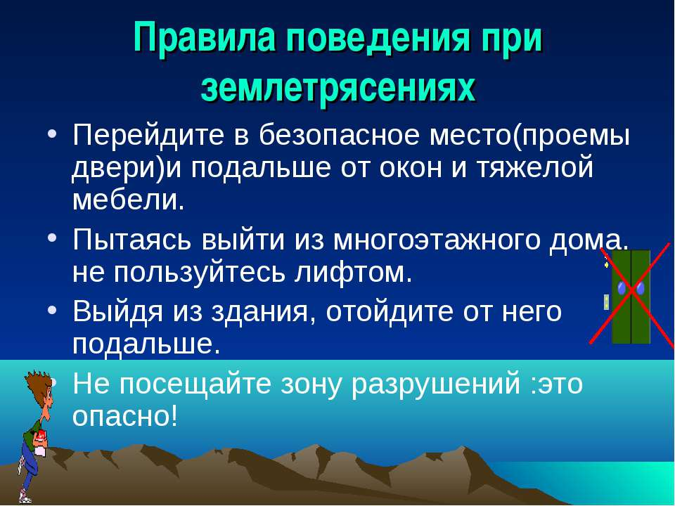

Slide 29

Тест (проверка)
1) М
2) О
3) Л
4) О
5) Д
6) Е
7) Ц

Slide 30
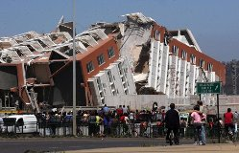
Итог урока
Всё дрожит – земля и дом, Стены ходят ходуном! Это страшное явленье Мы зовем…………?………... С ним от страха не трясись, А возьми да и спасись: Если началось такое, Будь подальше от построек. Коль из дома не ушел, Спрячься в угол иль под стол. Если стенкой завалило, Не теряй напрасно силы, Посиди спокойно тут, Подожди, пока спасут – Если много шевелиться, Может снова обвалиться.

Slide 31


